Slide 1
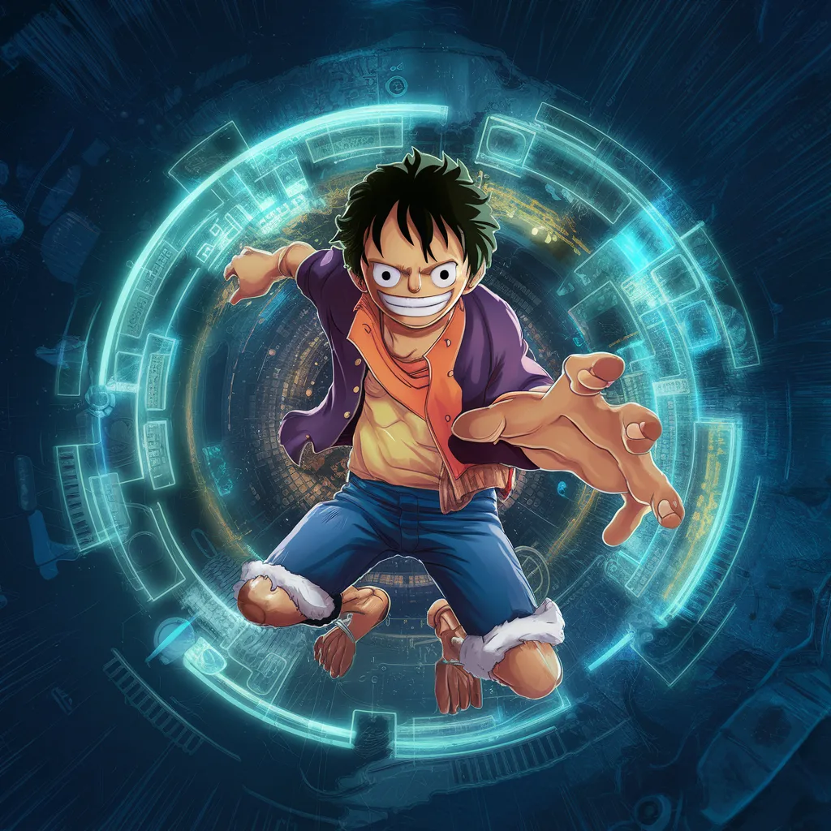
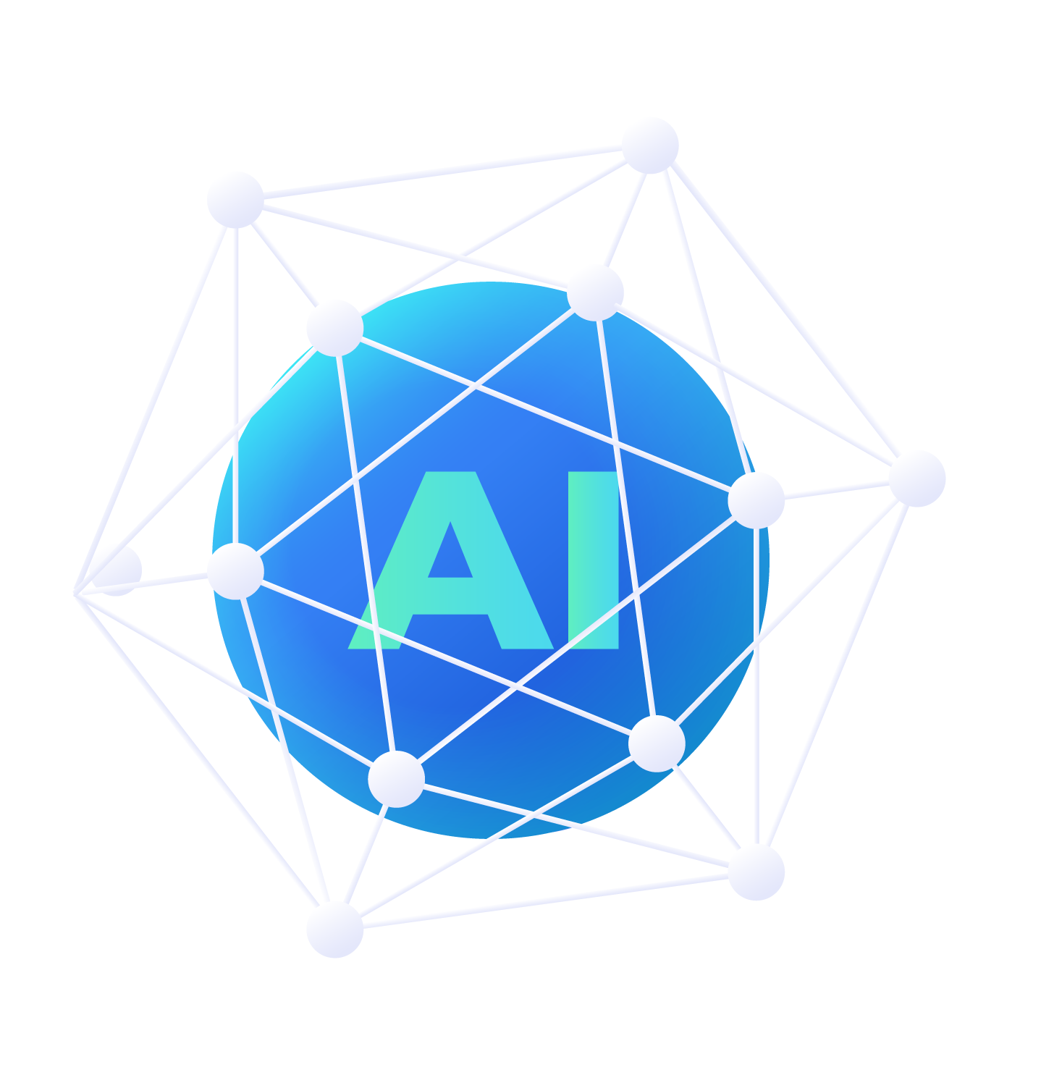
PIRATAS DO CÓDIGO
AVENTURAS NA INTELIGÊNCIA ARTIFICIAL
NALDO COSTA

Slide 2
01
NAVEGANDO PELA LÓGICA

Slide 3
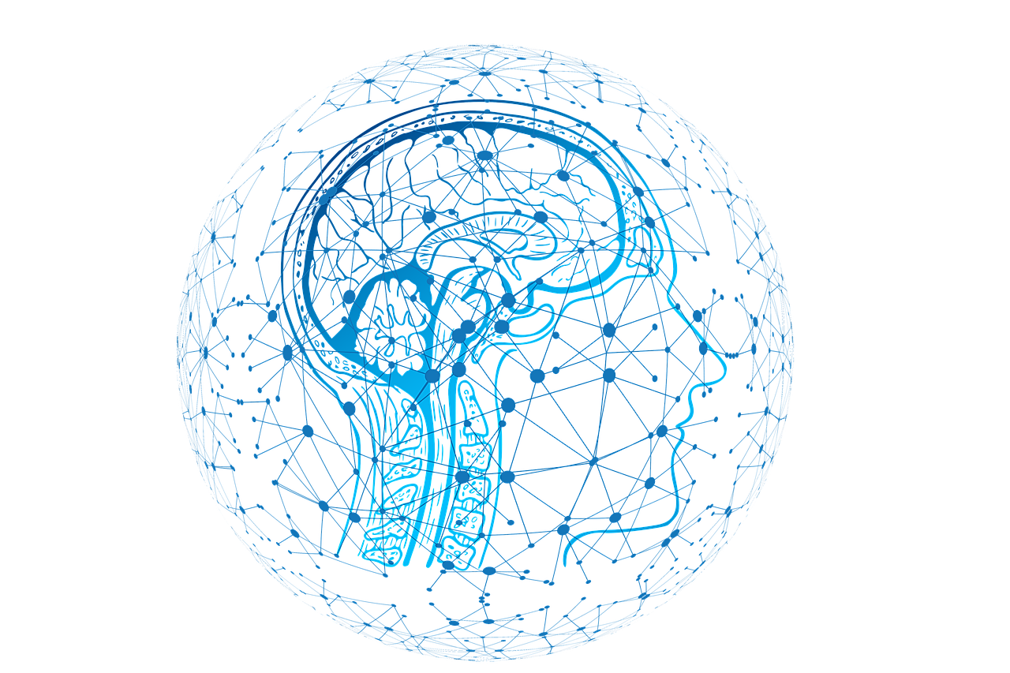
Introdução à Lógica de Programação
A lógica de programação é a base de qualquer software. Compreender os conceitos básicos é essencial para qualquer aspirante a programador. Vamos explorar esses conceitos de forma simples e prática.
O Que é Lógica de Programação?
Lógica de programação é o conjunto de regras e instruções que orientam o comportamento de um programa. É como um roteiro que o computador segue para executar tarefas específicas.

Slide 4
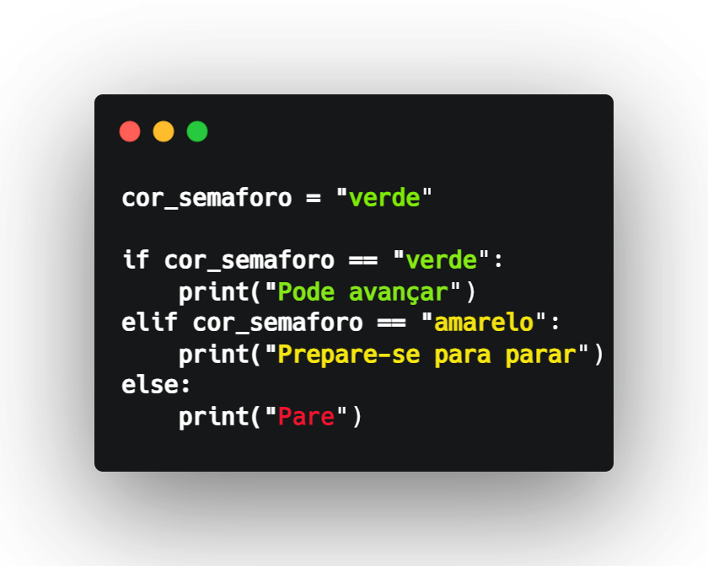
Condicionais: Tomando Decisões
Condicionais permitem que o programa tome decisões com base em certas condições. Imagine que você está dirigindo e chega a um semáforo:
4

Slide 5
02
Explorando o Novo Mundo da Inteligência Artificial

Slide 6
Introdução à Inteligência Artificial
A inteligência artificial (IA) e o aprendizado de máquinas (machine learning) estão transformando a maneira como vivemos e trabalhamos Vamos explorar esses conceitos utilizando um didática de fácil entendimento e prática.
O Início da Jornada: O Que é Inteligência Artificial?
Os Piratas do Código, liderados pelo capitão Luffy, descobrem um mapa que leva ao Novo Mundo da Inteligência Artificial. Eles precisam entender o que é IA para seguir em frente.
Inteligência Artificial é a habilidade das máquinas de pensar e aprender como humanos. Assim como Luffy aprende novas técnicas de luta, as máquinas aprendem com os dados.

Slide 7
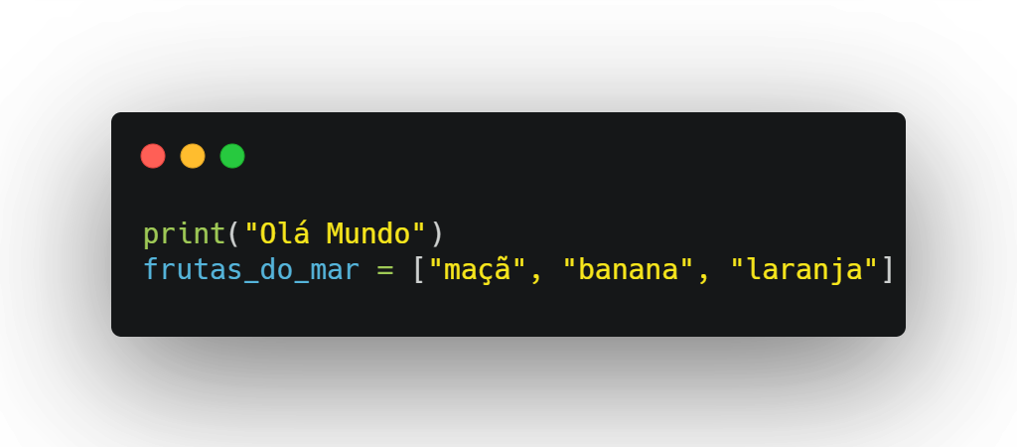
O Primeiro Tesouro: Dados e Variáveis
Nami, a navegadora, explica que para começar a jornada, precisam de um "mapa de dados". Dados são informações que alimentam a IA, assim como o Log Pose guia os piratas pelos mares.
Essas variáveis são como os tesouros que os Piratas do Código encontram e guardam em seus baús.

Slide 8
O Primeiro Tesouro: Dados e Variáveis
Nami, a navegadora, explica que para começar a jornada, precisam de um "mapa de dados". Dados são informações que alimentam a IA, assim como o Log Pose guia os piratas pelos mares.
Essas variáveis são como os tesouros que os Piratas do Código encontram e guardam em seus baús.

Slide 9
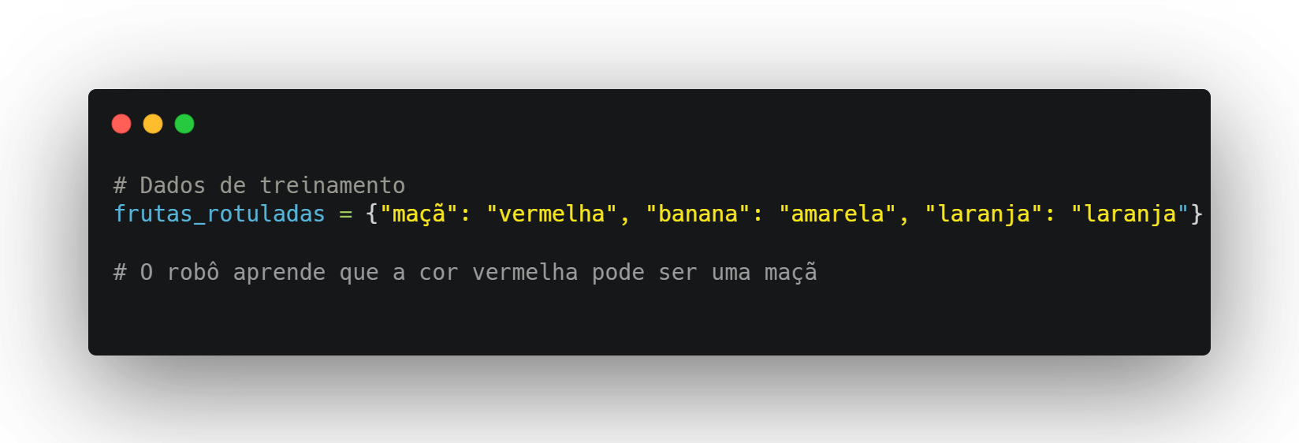
Desvendando Segredos: Aprendizado Supervisionado
A próxima pista no mapa leva a um enigma guardado por um antigo robô. Robin, a arqueóloga, explica que esse robô usa aprendizado supervisionado.
O robô foi treinado com dados rotulados (assim como Luffy foi treinado por Rayleigh) para reconhecer padrões. Por exemplo, para reconhecer frutas:

Slide 10
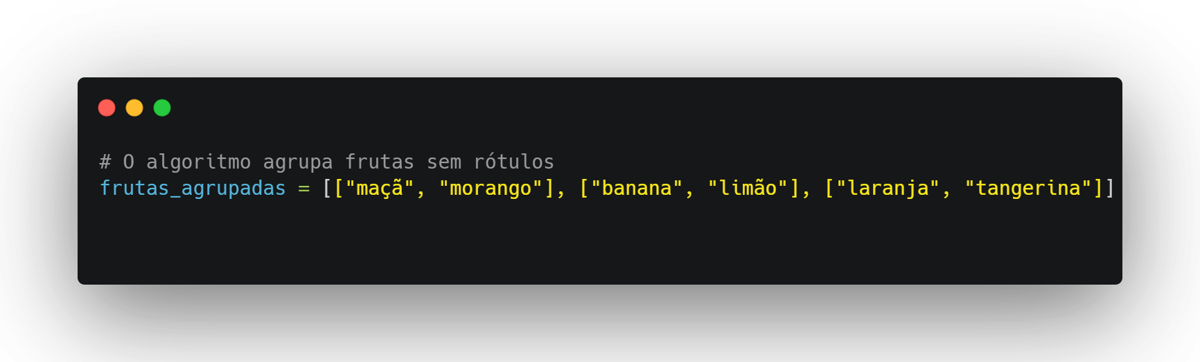
A Ilha dos Algoritmos: Aprendizado Não Supervisionado
A tripulação chega a uma ilha misteriosa, onde tudo parece aleatório. Chopper, o médico, percebe que a ilha representa aprendizado não supervisionado, onde o algoritmo descobre padrões sem rótulos.
Assim como Chopper encontra grupos de ervas medicinais, o algoritmo agrupa dados semelhantes.

Slide 11
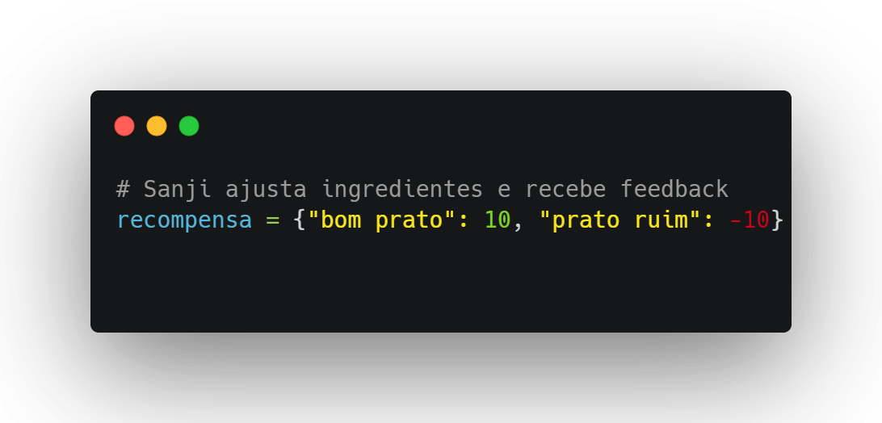
A Batalha do Reforço: Aprendizado por Reforço
Sanji, o cozinheiro, enfrenta um desafio culinário onde cada escolha influencia o resultado. Isso é aprendizado por reforço.
O algoritmo aprende por tentativa e erro, recebendo recompensas ou penalidades. Sanji ajusta sua receita até alcançar a perfeição.

Slide 12
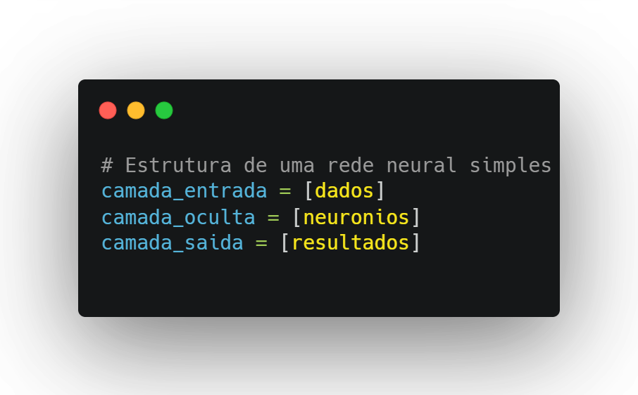
Tesouros Ocultos: Redes Neurais
Franky, o engenheiro, revela a tecnologia secreta dos redes neurais, inspiradas no cérebro humano. Elas ajudam a resolver problemas complexos, como Zoro enfrentando múltiplos oponentes com suas três espadas.

Slide 13
03
O Grande Tesouro da IA

Slide 14

Conclusão da Aventura: O Grande Tesouro da IA
Ao fim da jornada, os Piratas do Código encontram o tesouro da Inteligência Artificial. Eles agora entendem como usar IA para resolver problemas, melhorar suas habilidades e criar novas oportunidades.
Luffy, com um sorriso, declara: "A verdadeira aventura está apenas começando!" E assim, a tripulação parte para novas descobertas, levando consigo o conhecimento da IA para enfrentar qualquer desafio que o Novo Mundo lhes traga.

Slide 15

AGRADECIMENTOS

Slide 16

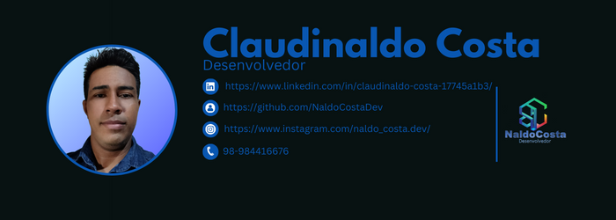
Obrigado por ler até aqui
Esse Ebook foi gerado por IA e diagramado por humano seguindo passo a passo do Professor Felipe Silva Aguiar da plataforma DIO este conteúdo foi gerado para fins de aprendizado portanto pode conter erros gerados por uma IA
https://github.com/NaldoCostaDev

